Slide 1
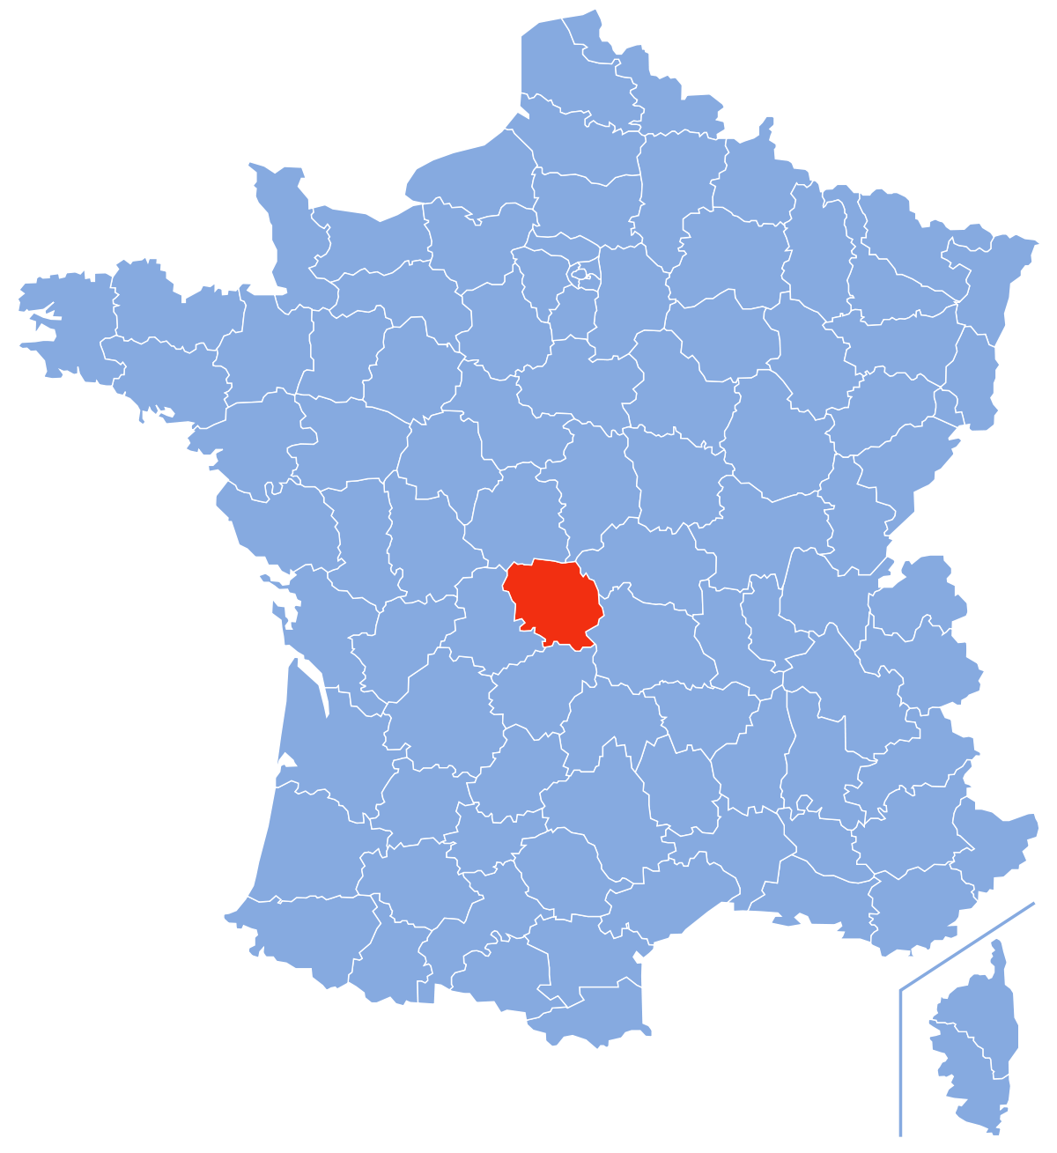
Etude de marché
1 – Population de la Creuse
2 – Le cinéma en Creuse et en France

Slide 2
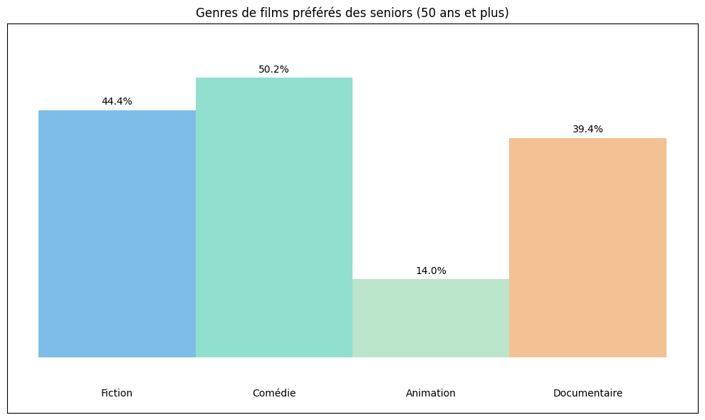
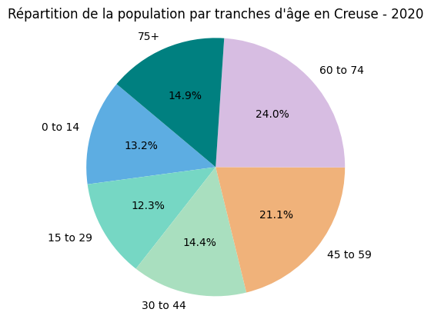
La démographie de la Creuse est caractérisée par une très faible densité et une population vieillissante, en constante diminution depuis le début du XXe siècle.
Nombre d’habitants : 115.702
Densité de population en Creuse : 20,8 hab/km2
Densité de population en France : 106,5 hab/km2
Sources :
Fig. 1 : INSEE. Représentation des données brutes
Fig. 2 : CNC. Représentation des données brutes

Slide 3
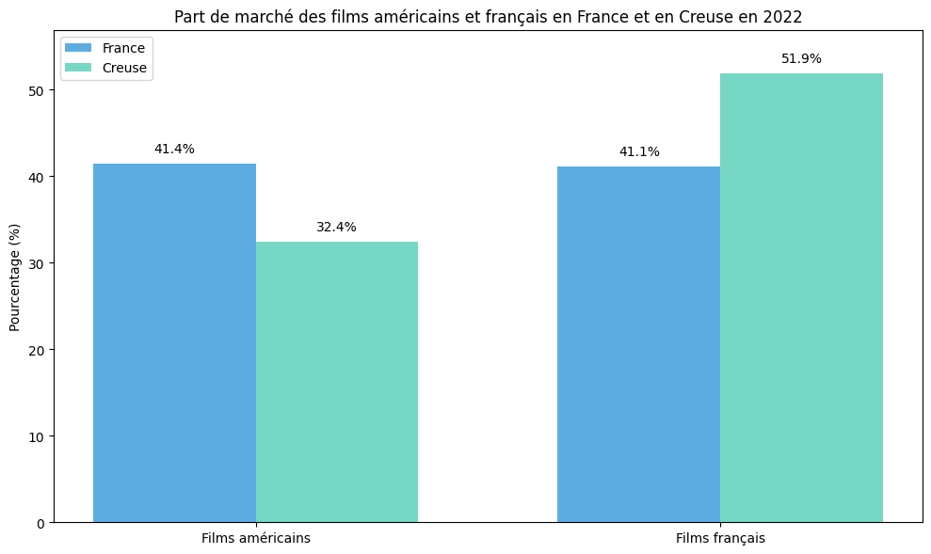
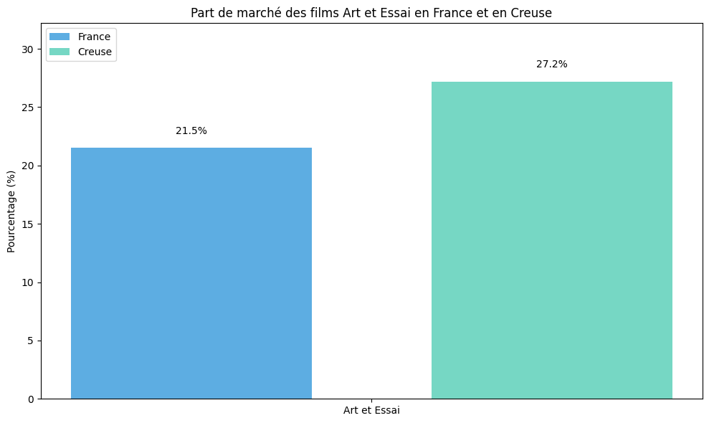
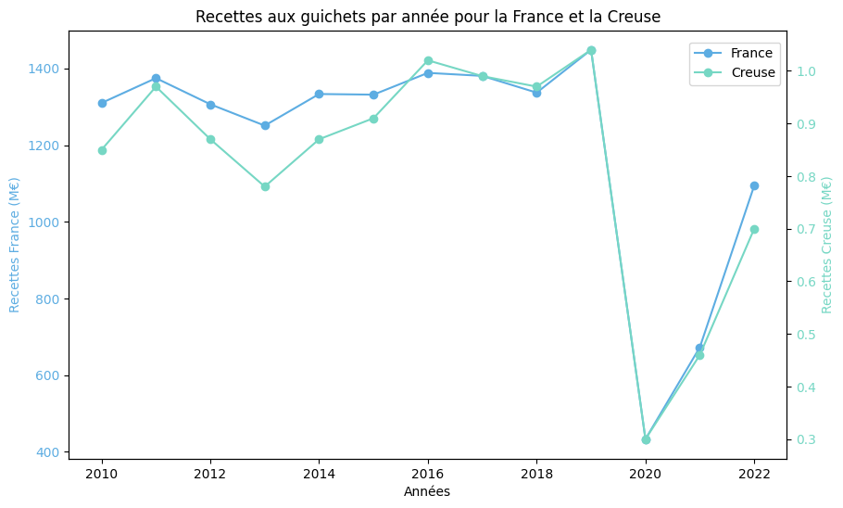
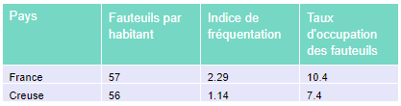
Derniers chiffres sur le cinéma en France :
La France affiche, dès 2023, des résultats proches des niveaux d’avant crise : la fréquentation des salles atteint 181 millions d’entrées, en hausse de 18,9 % par rapport à 2022.
Sources :
Fig. 1, 2, 3, 4 : CNC. Représentation des données brutes

Slide 4
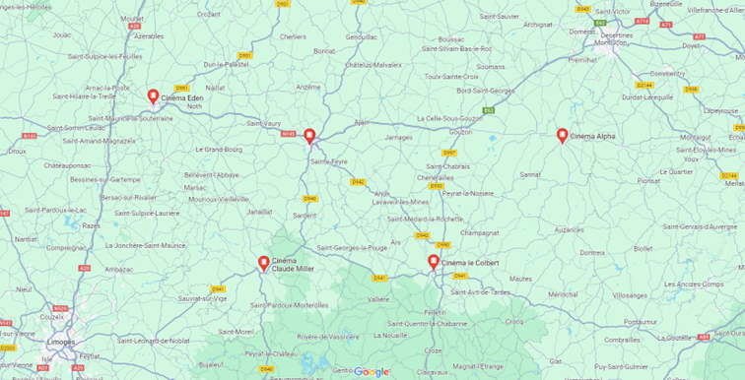

En Creuse :
7 cinémas dont 2 itinérants
6 cinémas sont des cinémas «Art et Essai »
Le marché de la vidéo représente 1808,2 M € de Janvier à Septembre 2023, dont 83 % concerne la vidéo à la demande (+8% sur un an)
Les principaux concurrents du cinéma sont les plateformes de vidéos à la demande.
Selon une étude Ifop, la concurrence est réelle : 12% des abonnés aux plateformes ne vont plus au cinéma et 41% des abonnés à un service de vidéos par abonnement y vont moins souvent.
Sources :
CNC et Ifop

